Slide 1
«От гипотезы к открытию: формирование предметных и метапредметных компетенций в Экспериментариуме»
Дудина Наталья Сергеевна,
Тихонова Ирина Михайловна,
учителя начальных классов
МБОУ ЦО № 5 Богородского г.о.

Slide 2
Экспериментариум – это образовательная экосистема начальной школы
Задачи: разработка и проведение возрастных серий экспериментов для обучающихся начальных классов (от свойств веществ до выращивания грибов), формирование у обучающихся полного цикла исследования (гипотеза → план → опыт → анализ → рефлексия), развитие метапредметных навыков (планирование, работа с приборами, анализ данных, работа в группе) и воспитание личностных качеств.

Slide 3
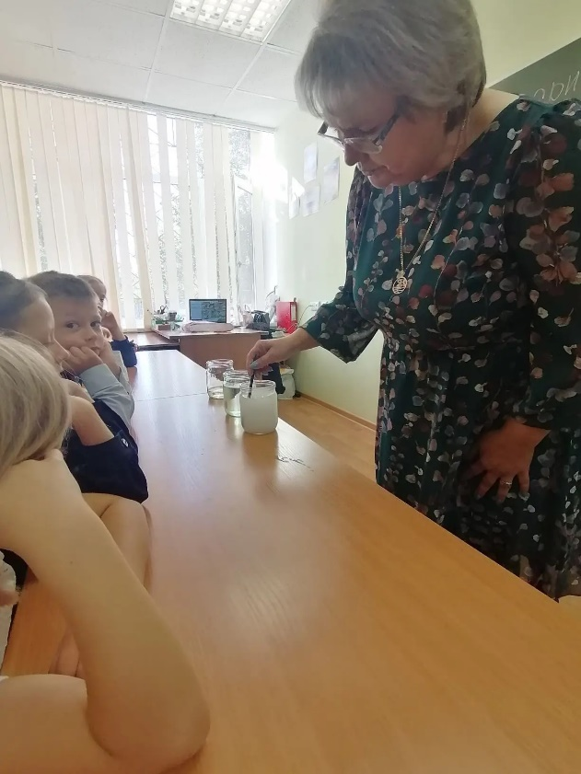
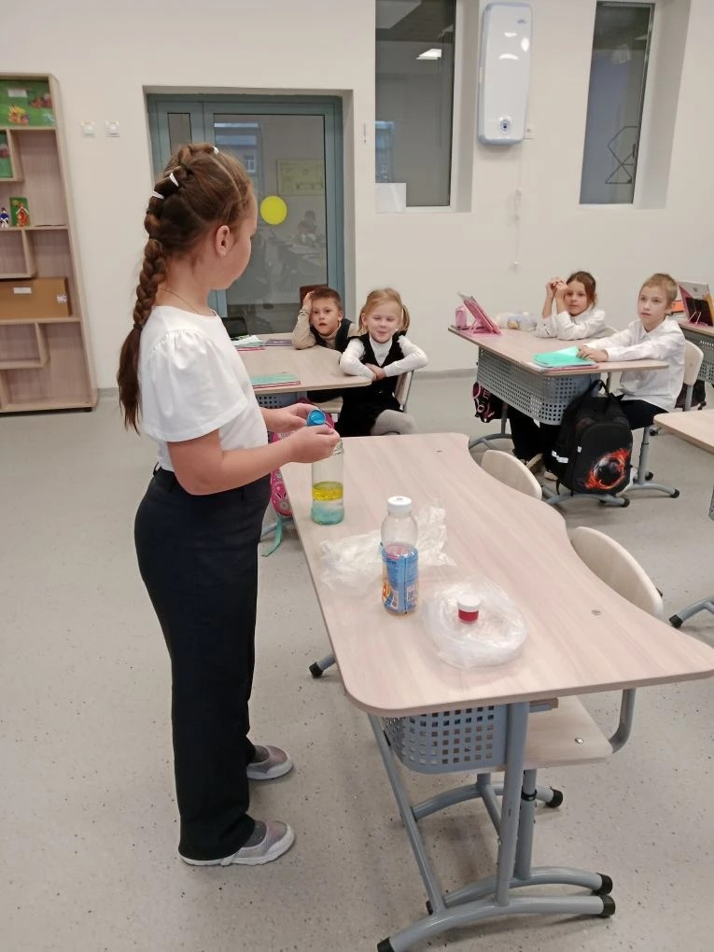
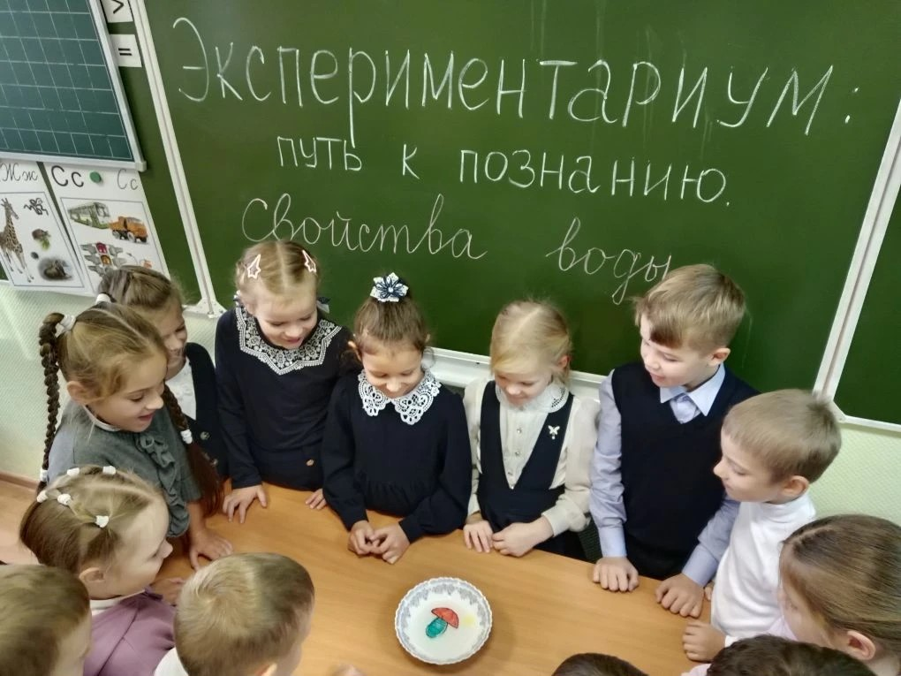
Вода, масла и удивительные вещества
Агрегатные состояния, плотность, растворимость, смешиваемость веществ

Slide 4
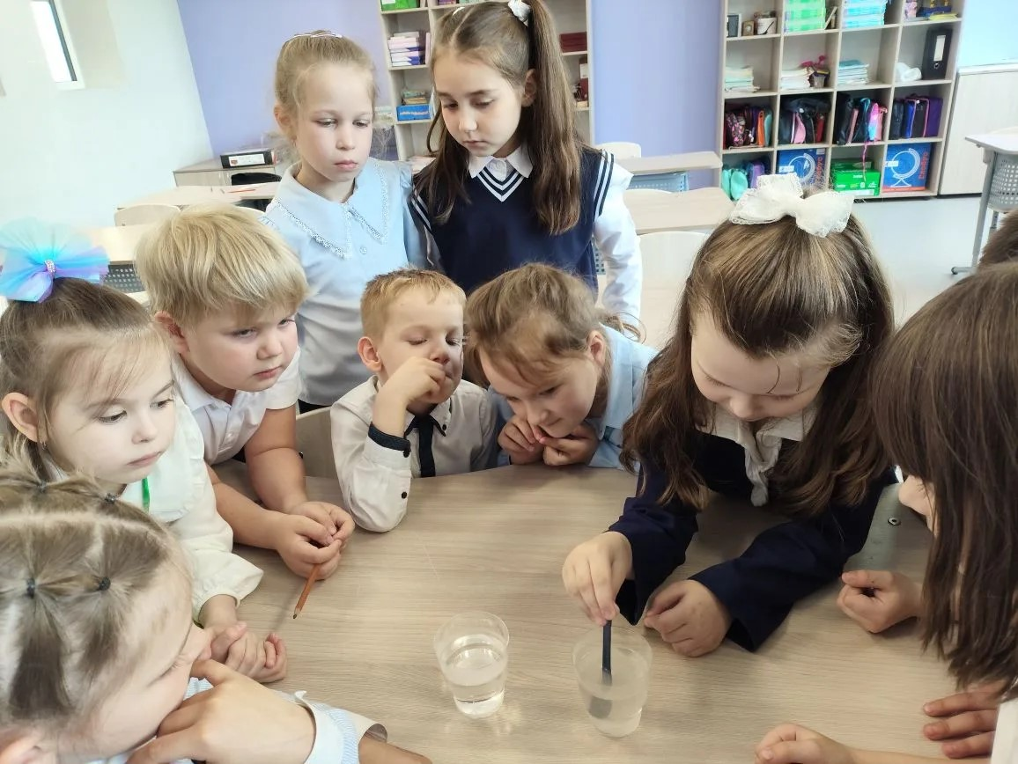
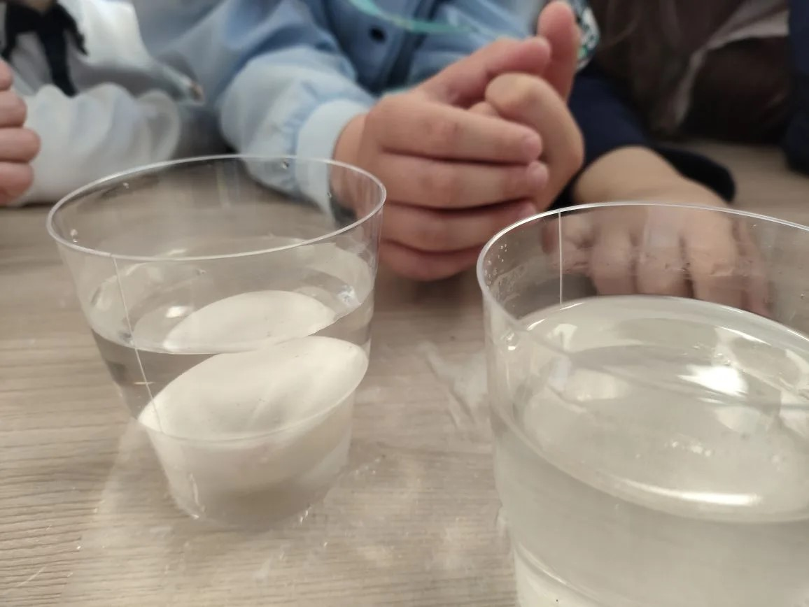
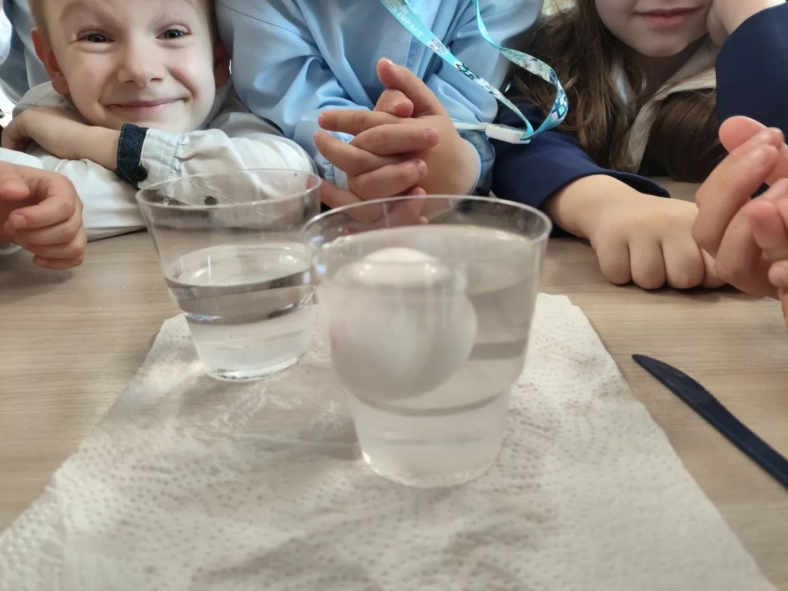
Эксперимент «Морская вода»

Slide 5
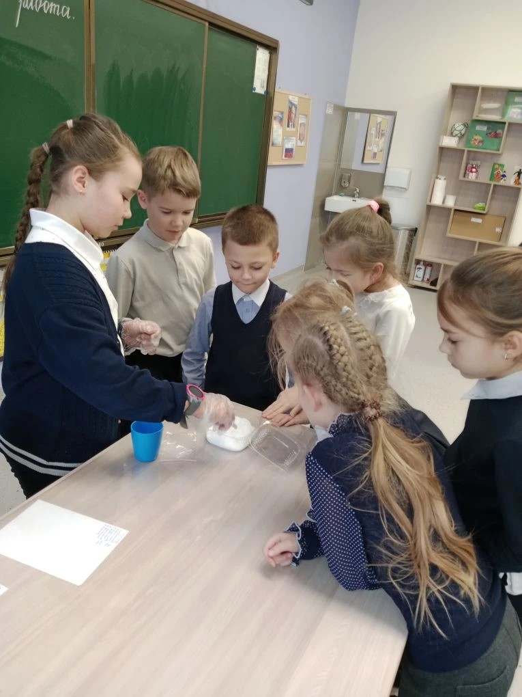
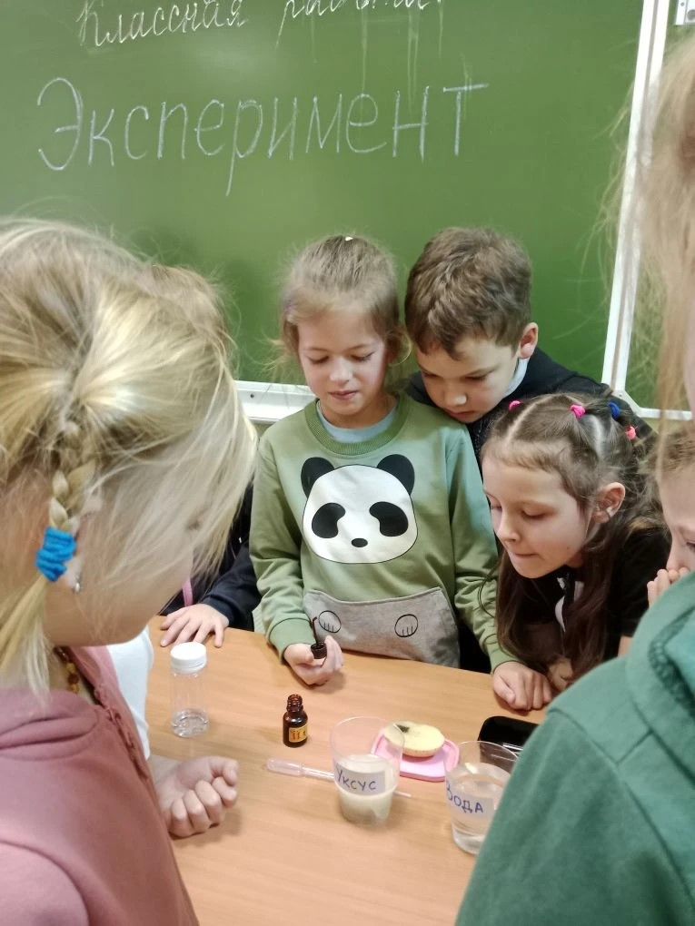
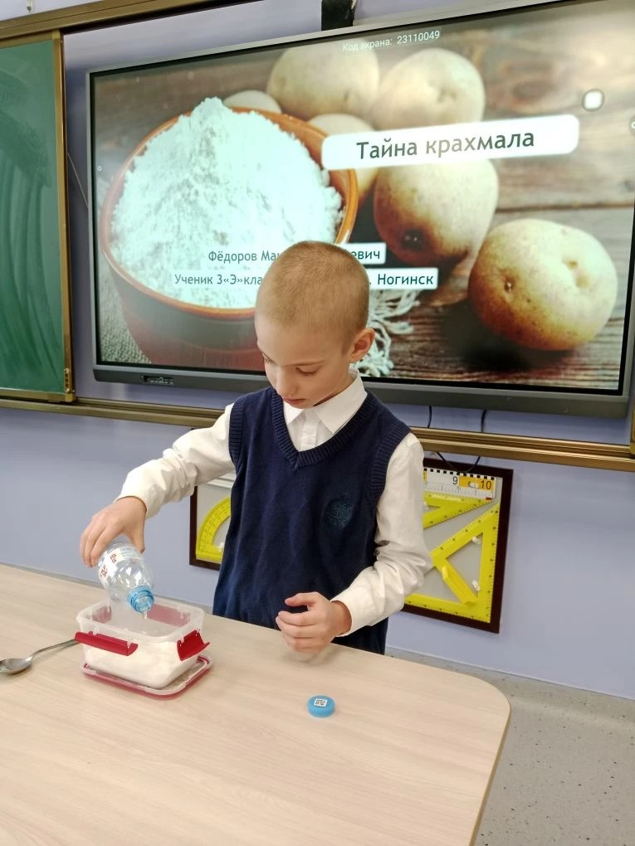
Тайны крахмала

Slide 6
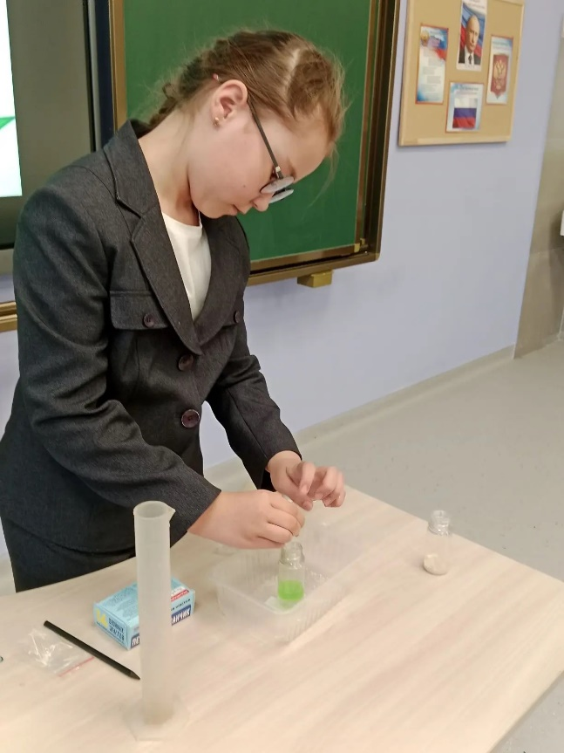
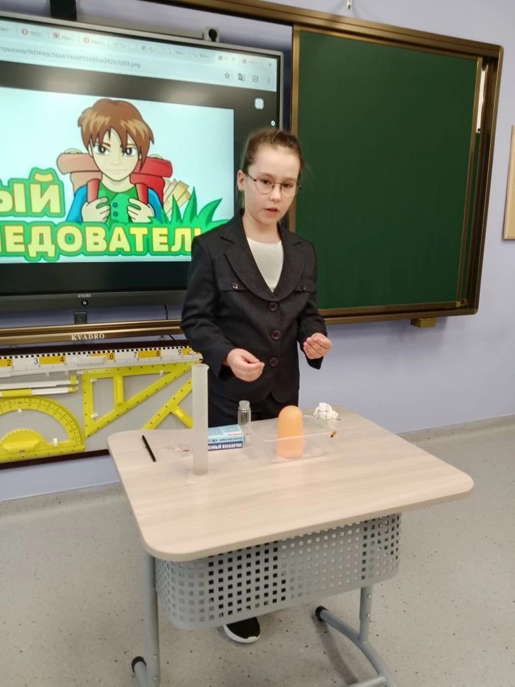
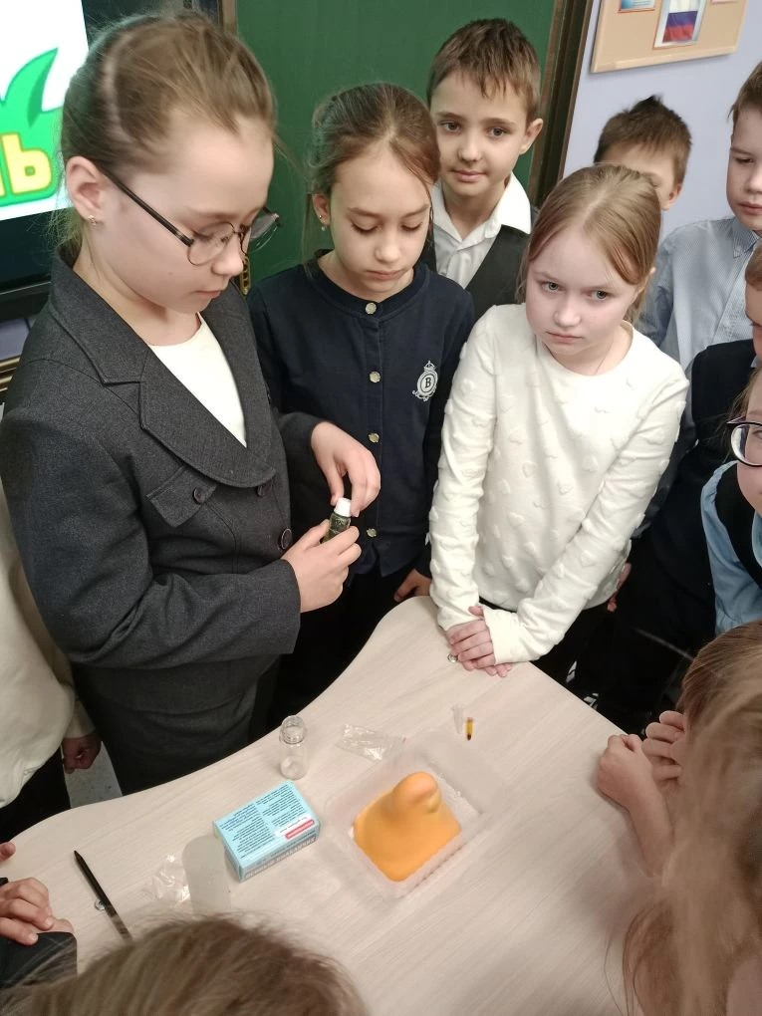
Воздух, газы и химические реакции
Воздух как вещество, давление, состав, химические реакции с выделением газа

Slide 7
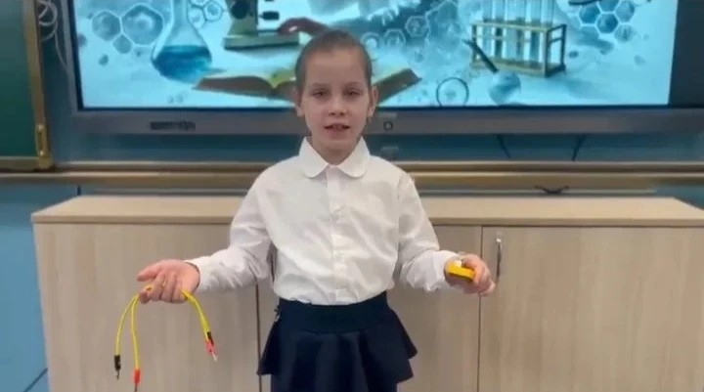
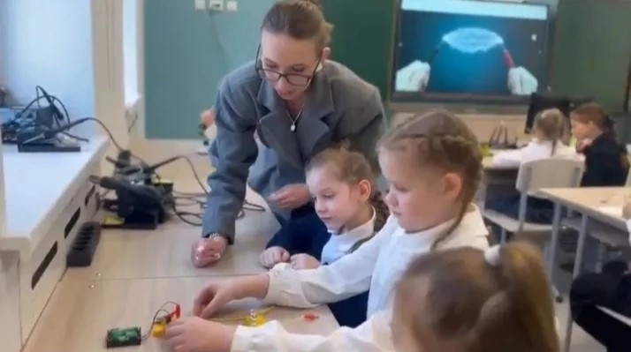
Электричество и магнетизм
Электрическая цепь, проводники, магнитное поле

Slide 8
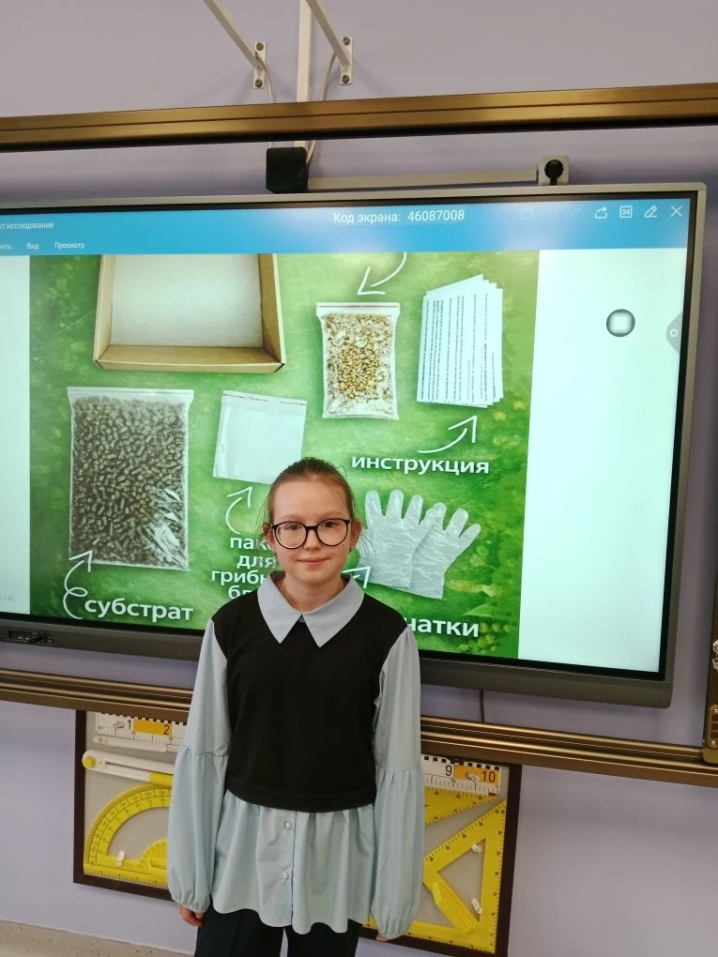
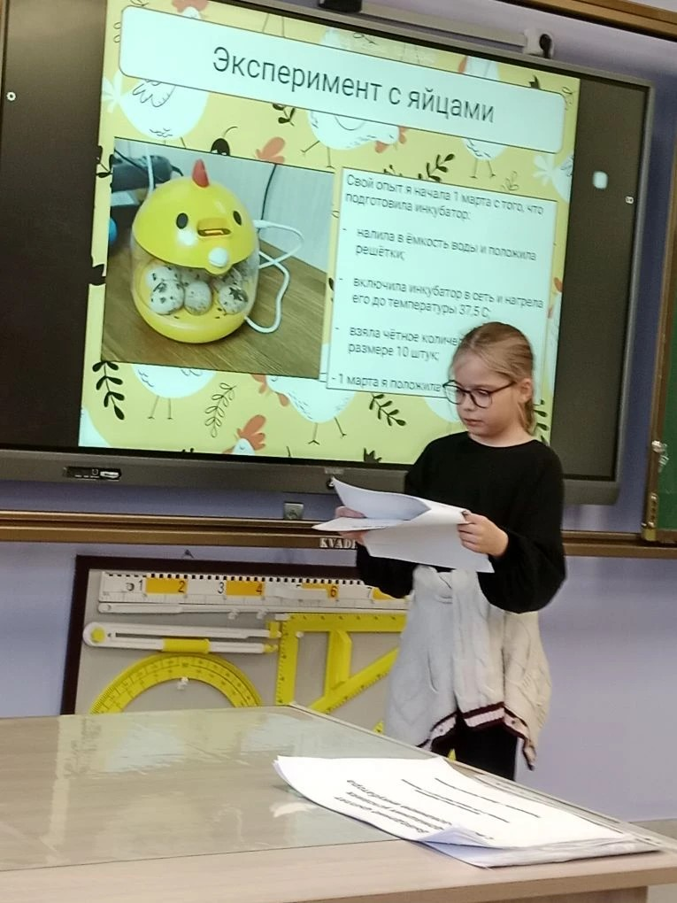
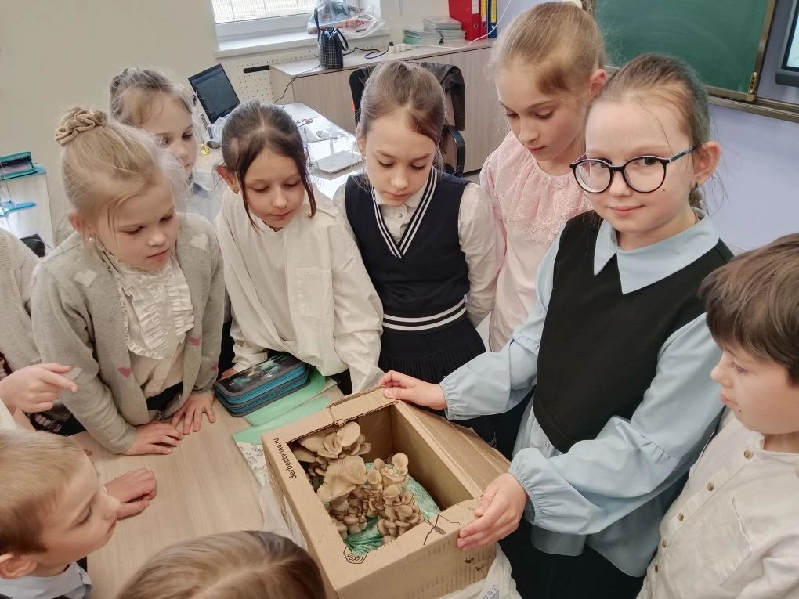
Экосистемы, жизнь и человек
Круговорот веществ, жизненные циклы, почвенный состав, биологические системы

Slide 9
Вывод
Модель «От гипотезы к открытию» доказала свою эффективность как сквозная внеурочная траектория. Она не требует дорогостоящего оборудования, опирается на принципы доступности и безопасности, но при этом создаёт полноценную исследовательскую среду. Ключевыми условиями успеха выступают: чёткий календарно-тематический план, командная работа педагогов начальных классов и педагогов дополнительного образования, а также активное вовлечение родителей в подготовку материалов и итоговых занятий.

Slide 10
Мы открыты для сотрудничества и новых идей
Дудина Наталья Сергеевна,
учитель начальных классов МБОУ ЦО № 5 Богородского г.о.
e-mail: lady.dudina@list.ru
Тихонова Ирина Михайловна,
учитель начальных классов МБОУ ЦО № 5 Богородского г.о.
e-mail: irinatihonova@mail.ru

